Slide 1

almosnif1095@gmail.com
Lab 1
Data Mining
IT3
Eng:Malek Almosanif

Slide 2
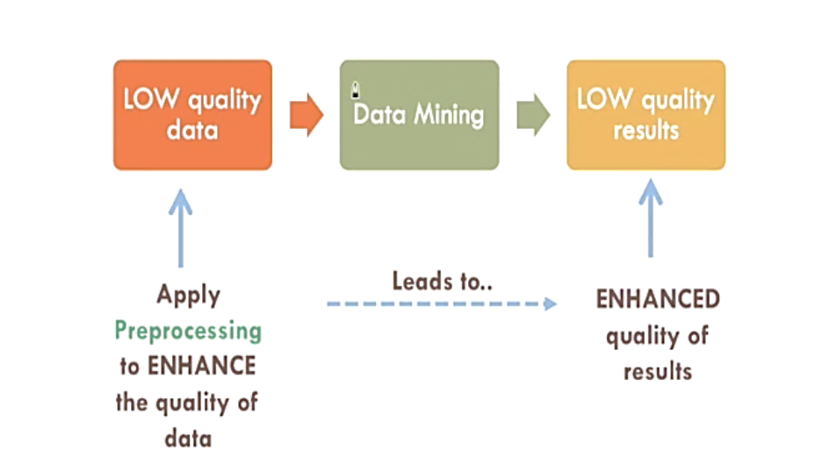

Slide 4
File Formats For Datasets
01
02
03
04
JSON
XML
TEXT
CSV

Slide 5

What is CSV File
ملف CSV (Comma-Separated Values) هو نوع من الملفات يستخدم لتخزين البيانات على شكل جدول بسيط، حيث تفصل الفواصل (,) بين القيم. يُستخدم هذا التنسيق على نطاق واسع في تحليل البيانات لأنه خفيف الوزن، سهل القراءة، ومتوافق مع العديد من الأدوات مثل Excel، Python (Pandas)، وSQL.

Slide 6
CSV File Props
سهل التعامل والمعالجة باستخدام لغات البرمجة المختلفة
خالي من التعقيدات مقارنةً بملفات قواعد البيانات.
متوافق مع معظم البرامج المستخدمة في التحليل والنمذجة.
يدعم كميات ضخمة من البيانات مع حجم ملف صغير.

Slide 7
What is Pandas
Pandas هي مكتبة Python قوية ومفتوحة المصدر تُستخدم لمعالجة البيانات وتحليلها بسهولة وفعالية. توفر هياكل بيانات مرنة مثل DataFrame و Series، مما يجعل التعامل مع البيانات الجدولية والسلاسل الزمنية أكثر كفاءة.

Slide 8
Pandas Props
تنظيف البيانات بسهولة من القيم المفقودة أو غير الصحيحة.
التعامل مع البيانات الكبيرة بكفاءة عالية.
دعم عمليات الفلترة، الفرز، والتجميع.
التكامل مع مكتبات مثل NumPy و Matplotlib لتحليل البيانات وعرضها بصريًا.

Slide 9
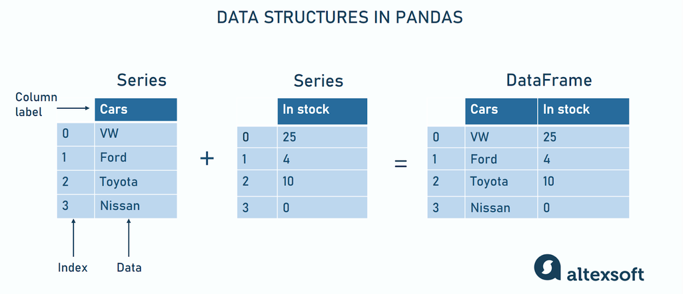
DataFrame Vs Series

Slide 10
Thank You.

